Slide 1
PENUNJUKKAN UKURAN

Slide 2
Pendahuluan
Memberikan ukuran adalah suatu langkah akhir drafter didalam menyelesaikan tugas menggambar. Hal tersebut adalah sangat penting mengingat bahwa semua bagian dalam gambar harus dijelaskan sejelas-jelasnya. Sehingga bila gambar tersebut dibaca orang lain dengan mudah dimengerti maksudnya. Menempatkan ukuran dari suatu obyek mungkin dilaksanakan dengan cara memberikan masing-masing bagian dengan disertai penunjukkan ukuran antara garis sumbu dengan garis sumbu. Bahkan seringkali ditunjukkan antara permukaan dengan permukaan dari benda kerja.

Slide 3
Prinsip-prinsip penunjukkan ukuran
Semua penunjukkan ukuran yang harus dinyatakan dalam gambar adalah ukuran-ukuran dari benda yang dianggap sudah selesai dikerjakan.
Penunjukkan ukuran harus diletakkan pada gambar ada hubungannya dengan pandangan depan yang terlihat jelas, bukan yang terhalang.
Jika memungkinkan, semua penunjukkan ukuran diletakkan di luar garis benda, agar mudah dibaca dan cepat dimengerti.

Slide 4
Fungsional dimentions “F” (ukuran yang berfungsi)
Adalah ukuran yang mempunyai fungsi untuk pertimbangan pemasangan (assembly).
Non fungsional dimentions “NF”
Adalah ukuran yang tidak mempunyai fungsi dalam pemasangan (assembly).
Auxiliary dimentions “Aux”
Adalah ukuran pembantu yang diberikan tanpa toleransi, fungsinya hanya sebagai informasi.

Slide 5
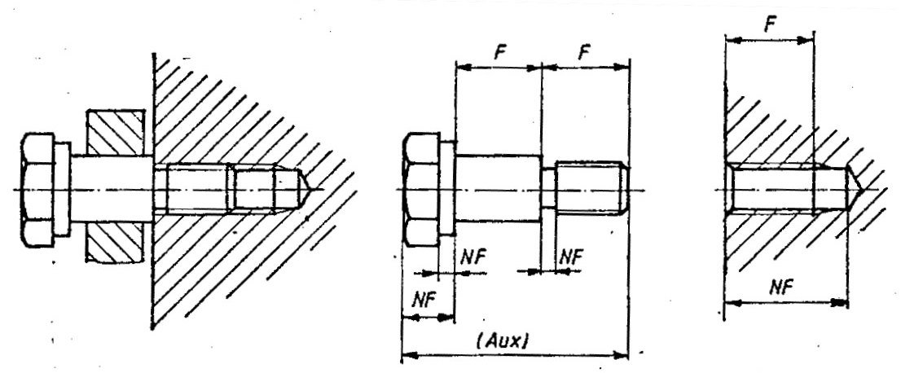

Slide 6
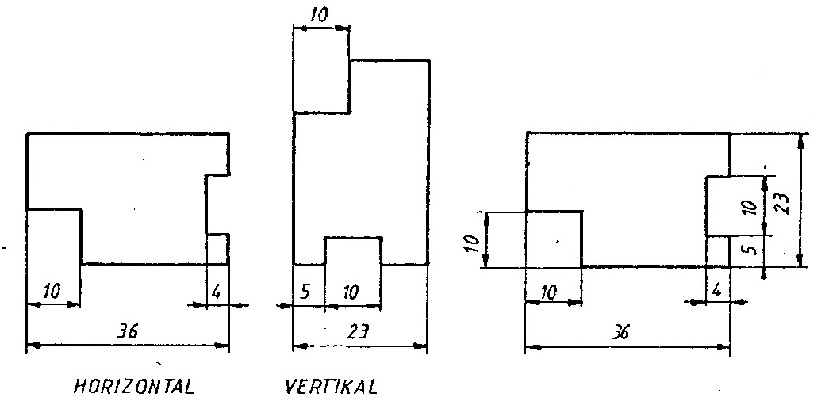
Letak-letak ukuran
Pada kedudukan mendatar, semua angka ukuran harus diletakkan diatas garis penunjukkan, dengan memutar kertas gambar 90º searah jarum jam.

Slide 7
Garis pembantu penunjukkan ukuran, tanda panah, huruf/angka
Garis penunjukkan ukuran dihubungkan diantara garis pembantu yang masing-masing digambarkan dengan garis tipis.
Angka-angka ukuran diletakkan kira-kira ditengah-tengah garis penunjukkan ukuran, dan besarnya disesuaikan dengan besar gambar benda.
Gambar kepala panah digambar sampai pada garis pembantu dan besarnya disesuaikan dengan tebal garis benda.

Slide 8
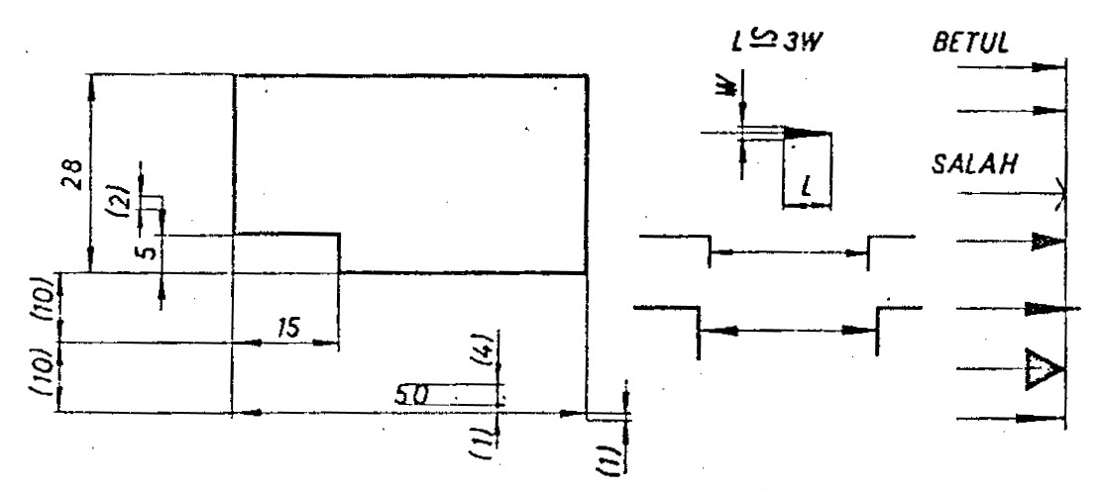

Slide 9
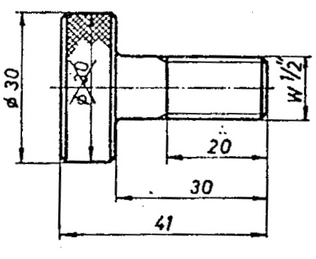
Penunjukkan ukuran dengan satuan berbeda

Slide 10
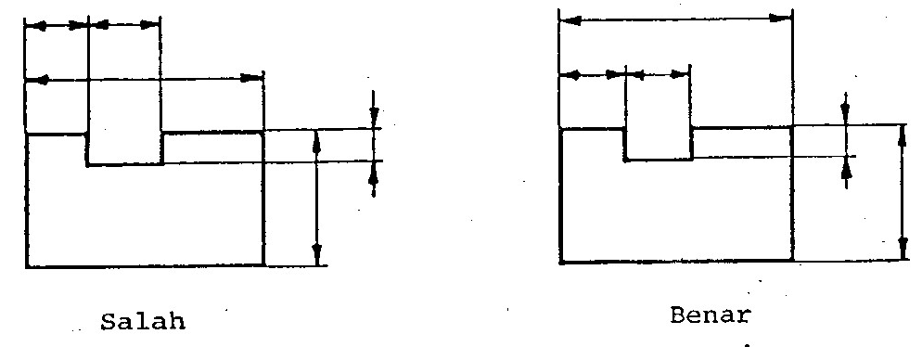
Letak garis penunjukan ukuran
Jika mungkin, garis penunjukan ukuran jangan sampai memotong garis pembantu. Sehingga singkatnya ukuran yang lebih panjang dicantumkan semakin menjauhi gambar benda.

Slide 11
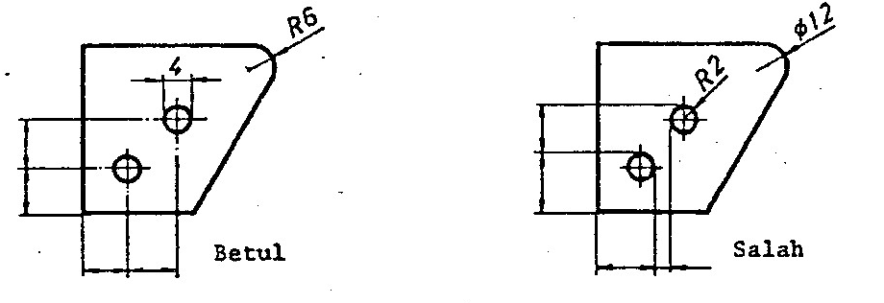
Penunjukan ukuran jarak lubang
Jarak lubang kita gambarkan dengan menarik sumbu lubang terhadap sumbu lubang atar terhadap sisi patokan

Slide 12
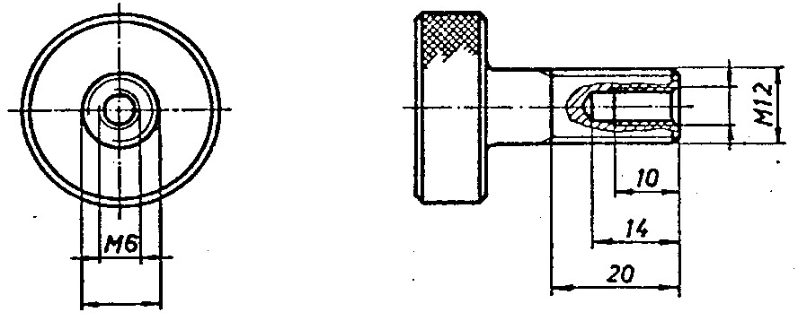
Penunjukkan ukuran ulir
Penunjukkan ulir, baik ulir luar maupun ulir dalam dicantumkan pada diameter terbesar garis ulir.

Slide 13
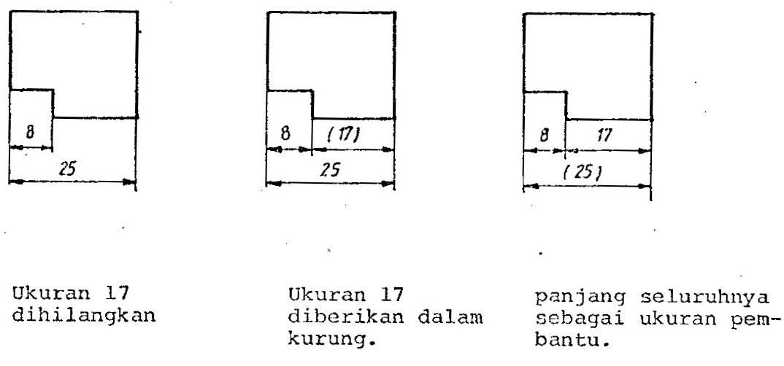
Ukuran pembantu
Bila ukuran panjang benda bukan ukuran pembantu, salah satu jarak yang ada perlu diberikan satu atau diberikan sebagi ukuran pembantu dinyatakan dalam kurung.
Penunjukkan yang benar

Slide 14
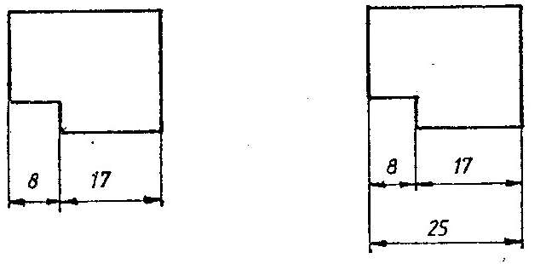
Penunjukkan yang salah

Slide 15
Penunjukkan ukuran pada sudut yang beradius dan diluruskan

Slide 16
Perpanjangan garis penunjukkan ukuran
Garis ukuran harus ditarik tegak lurus terhadap bidang yang akan ditunjukkan ukurannya, atau ditarik miring tetapi sejajar satu sama lain.

Slide 17
Penunjukkan busur
Penunjukkan ukuran sudut

Slide 18
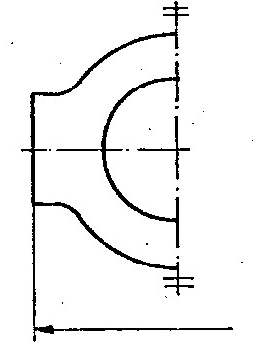
Penunjukkan benda simetris
Pada benda-benda simetris penunjukkan ukuran dapat diberikan pada gambar 5.12. dengan menambahkan tanda simetris.

Slide 19
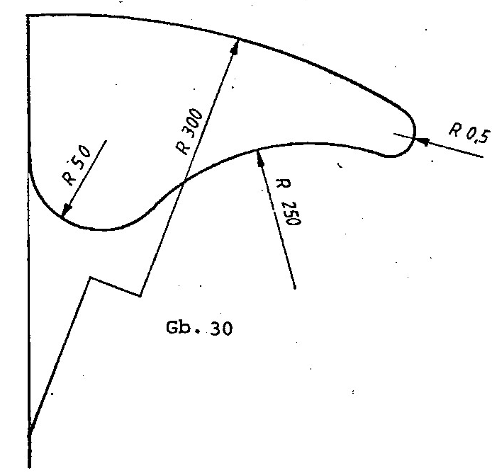
Penunjukkan radius
Bila pusat busur/radius berada diluar ruang yang tersedia, garis ukuran radius dapat dipotong atau diperpendek. (dalam hal ini letak pusat radius tidak diperlukan)

Slide 20
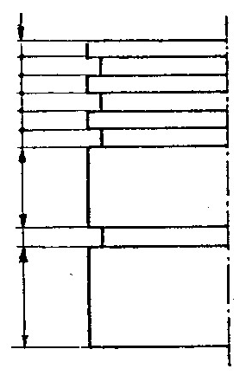
Titik sebagai pengganti anak panah
Pada kasus-kasus seperti gambar 5.14. titik dipakai sebagai pengganti anak panah.

Slide 21
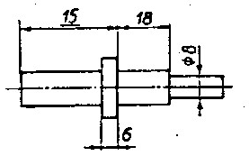
Ukuran bagian yang tidak ada skala sebenarnya
Penunjukkan ukuran bagian yang tidak sebenarnya ditunjukkan pada perpanjangan gari s penunjukkan ukuran dan angka digaris dibawahnya.

Slide 22
Peletakkan angka ukuran
Gambar a Untuk ukuran linier dan gambar b dan c untuk ukuran sudut diberikan

Slide 23
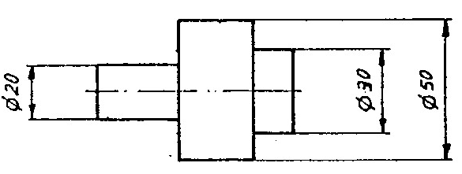
Penunjukkan huruf dan simbol
Untuk penunjukkan diameter, simbol (∅) diletakkan didepan angka ukuran

Slide 24
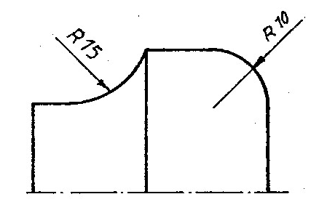
Penunjukkan radius dengan huruf R

Slide 25
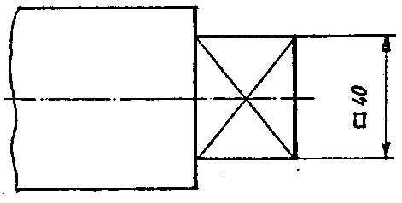
Penunjukkan segi empat, simbol

Slide 26
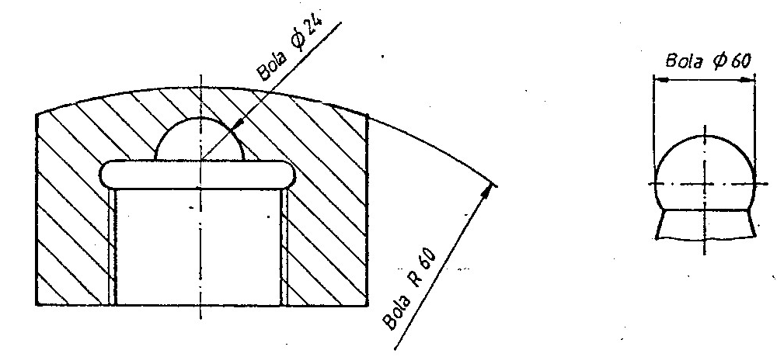
Penunjukkan radius dan diameter bola

Slide 27
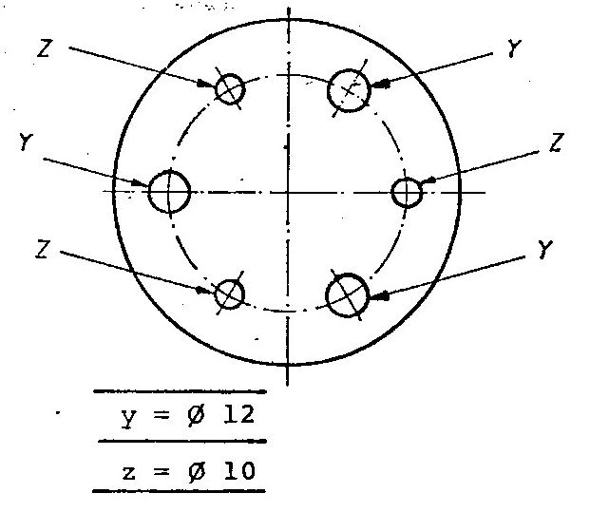
Bila perlu, untuk menghindarkan pengulangan ukuran yang sama dapat digunakan tabel atau catatan

Slide 28
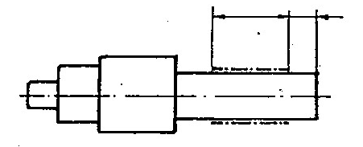
Penunjukkan khusus
Bila dikehendaki penunjukkan khusus permukaan yang akan dikerjakan lagi dengan ukuran tertentu, digunakan garis G (garis strip titik tebal “ISO draft”) dengan penunjukkan ukuran

Slide 29
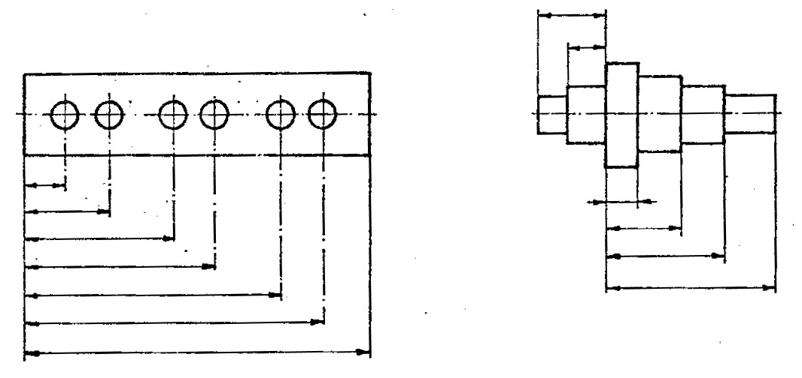
Susunan Ukuran
Ukuran paralel
Bila beberapa ukuran yang searah mempunyai permukaan sebagai basis

Slide 30
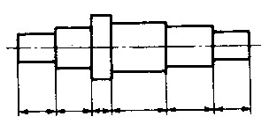
Ukuran berantai
Ukuran berantai hanya boleh diterapkan bilamana kemungkinan pengumpulan toleransi tidak akan mempengaruhi persyaratan fungsional dari benda bersangkutan.

Slide 31
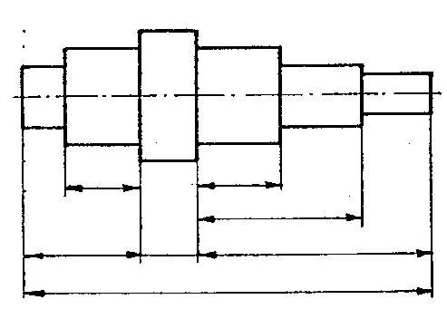
Ukuran kombinasi

Slide 32
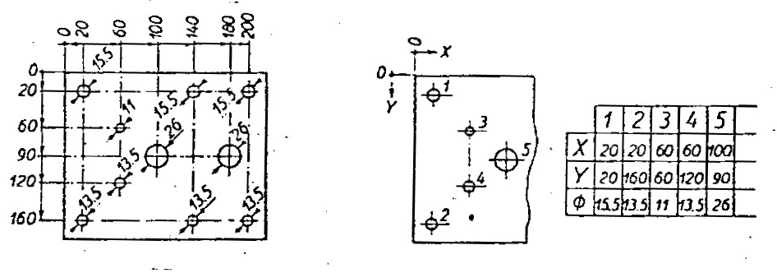
Ukuran dengan koordinat

Slide 33
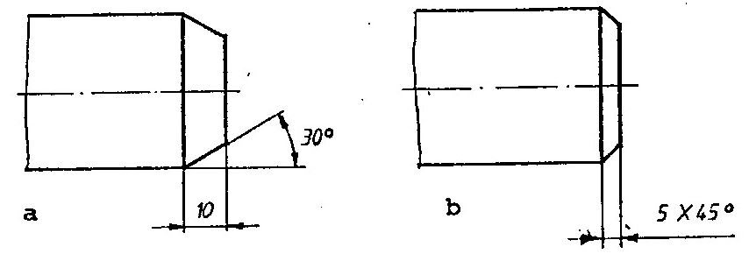
Penunjukkan Champers

Slide 34
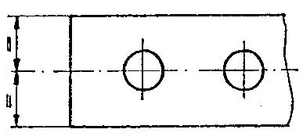
Ukuran yang sama
Bila ukuran dibagi beberapa bagian yang sama, dapat digambarkan

Slide 35
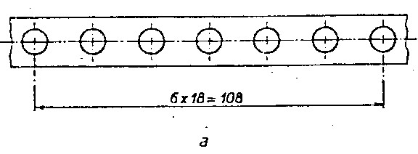
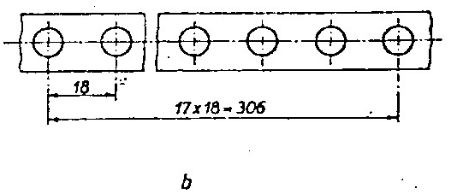
Penunjukkan jarak yang sama
Bila penunjukkan jarak yang sama atau beraturan, dapat digambarkan seperti gambar a, untuk menghilangkan kekeliruan antara jarak dan jumlah jarak, digambarkan seperti gambar b.

Slide 36
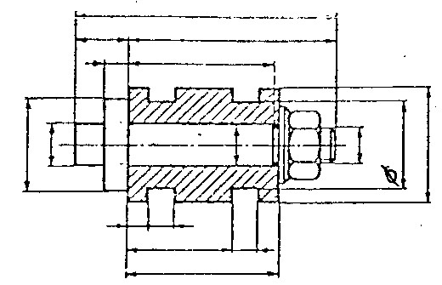
Gambar susunan (assembling)
Bila beberapa bagian gambar dalam susunan, penunjukkan ukuran yang berhubungan dengan masing-masing bagian sedapat mungkin harus dipisahkan

Slide 37
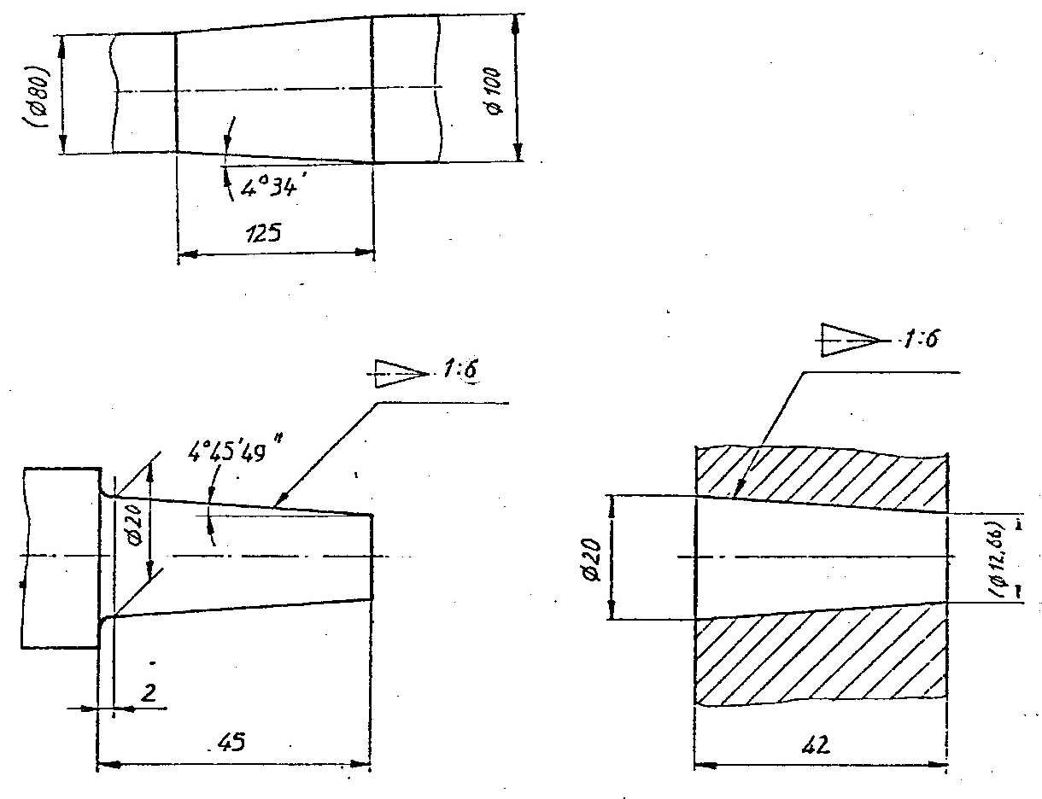
Simbol konus
Penunjukkan ukuran konus

